Slide 1


Slide 2
팀원 구성
김나연
(팀장)
김도영
논문 해석
인공지능 모델 설계
데이터 파이프라인
데이터 전처리
에벤져스
전은선
최다원
UI/UX 디자인
웹 클라이언트 개발
웹 서버 개발
인공지능 모델 설계

Slide 3

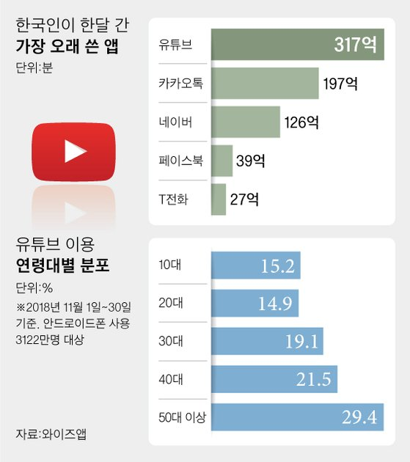
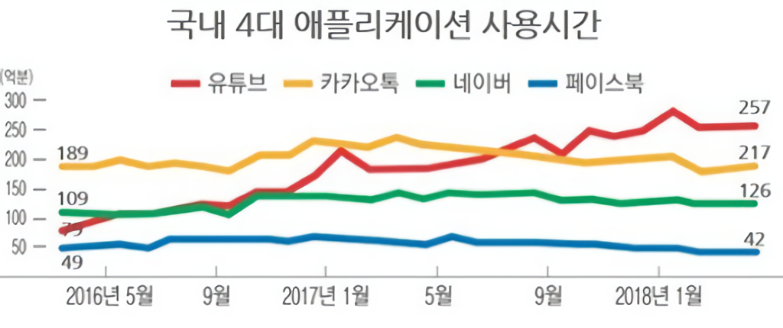
영상 시장의 발달과
새로운 직업

Slide 4

영상 시장의 발달과
새로운 직업

Slide 5
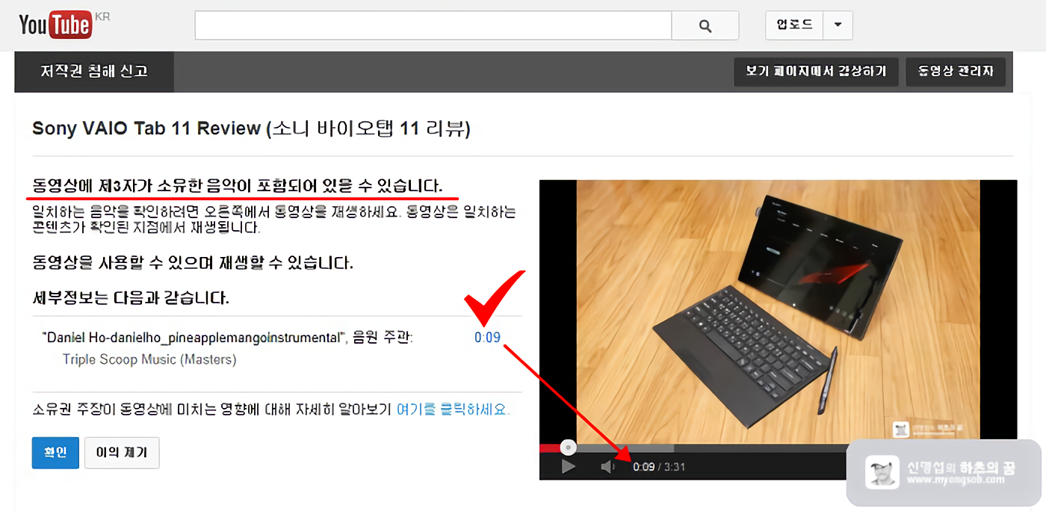
영상 시장의 발달과
저작권

Slide 6



AI기술을 이용한
무료 음악 오디오 합성을 제공

Slide 7
서비스 개념
01
5만 여개의 데이터
현재 유튜브에 있는 5만 여개의 노래 MR 영상을 학습 데이터로 사용
02
사용자 정의 고려
음악 제공을 단순 큰 범위의 카테고리에 기준하여 제공하는 것이 아닌
사용자 입력 데이터를 참고하여 사용자 정의라는 목표를 고려하여 제공
03
심플한 UI & 웹앱
단순한 UI 구성으로 이루어진 웹앱 형태로 서비스를 제공해 이용 시 진입장벽을 제거
Notes:
이거 제일 중요한 3가지 우선

Slide 8



주요 타겟 고객
1인 크리에이터
비디오 프로듀서
마케팅 관련 종사자
Creator
Producer
Marketing

Slide 9




주요 서비스 기능
MUSIC CREATION
LYRICS
장르를 선택하여 장르에 맞는 음악 생성
가사를 추가 입력하여 사용자가
원하는 음악에 더욱 근접한 음악 생성
STORAGE
SHARE
사용자가 만든 음악을
저장, 삭제, 다운로드할 수 있는
온라인 저장소를 제공
제작한 음악을 링크를 통해 공유

Slide 10
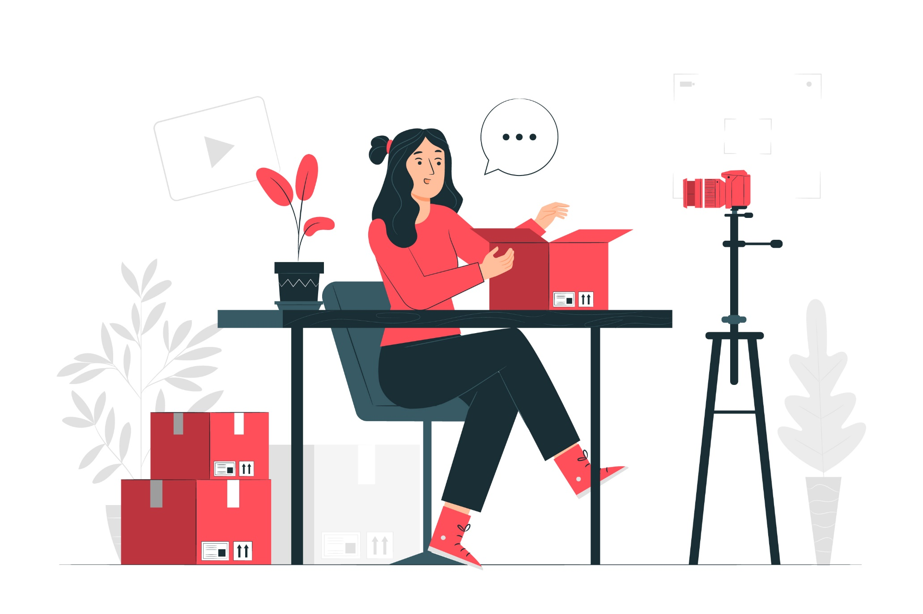
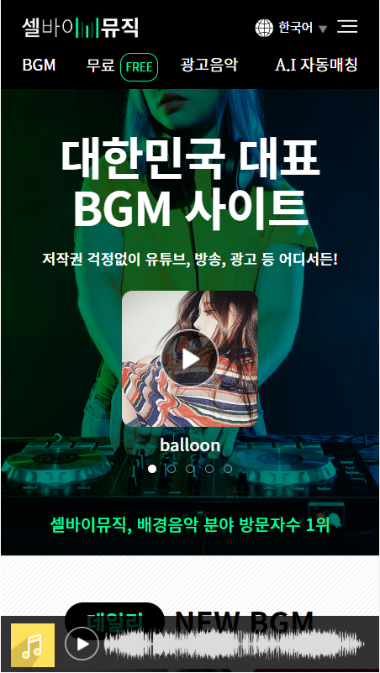
경쟁(유사) 서비스 현황
셀바이 뮤직
월 요금제를 통한 BGM 서비스 제공
AI 영상 분석을 통해 영상에 적합한 음악 제공
Notes:
모아쓰는 아주 손 쉽고 빠르게 가입이 가능합니다

Slide 11
경쟁(유사) 서비스 현황
셀바이 뮤직
셀바이 뮤직이 저작권을 산 형태
월 요금의 형태로 저작권 비용을 지불
회원들끼리 사용하는 BGM이 중복
퍼스널 브랜딩에 대한 방해 요소
Notes:
모아쓰는 아주 손 쉽고 빠르게 가입이 가능합니다

Slide 12
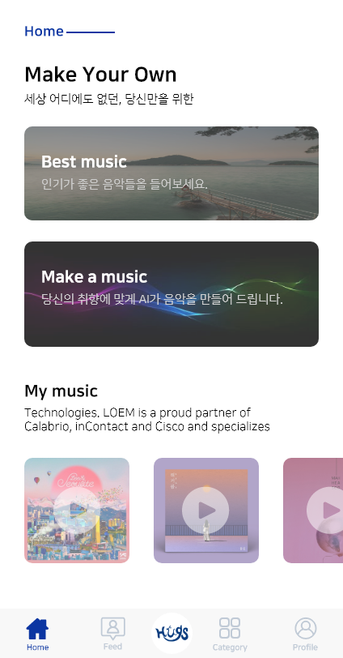
경쟁(유사) 서비스 대비 차별화 요소
Hugs
AI 음성 합성을 통한 새로운 음악 생성
저작권 없이 이용하는 것이 아닌 새롭게 만들어진 음악을 이용
음악을 입력해 출력하는 과정의 재미
새로운 콘텐츠 생성
뮤지션이 아닌 AI가 작곡
작곡에 대한 새로운 패러다임의 예시
Notes:
모아쓰는 아주 손 쉽고 빠르게 가입이 가능합니다

Slide 13
디자인
음악 생성
내 저장소
Notes:
모아쓰는 아주 손 쉽고 빠르게 가입이 가능합니다

Slide 14
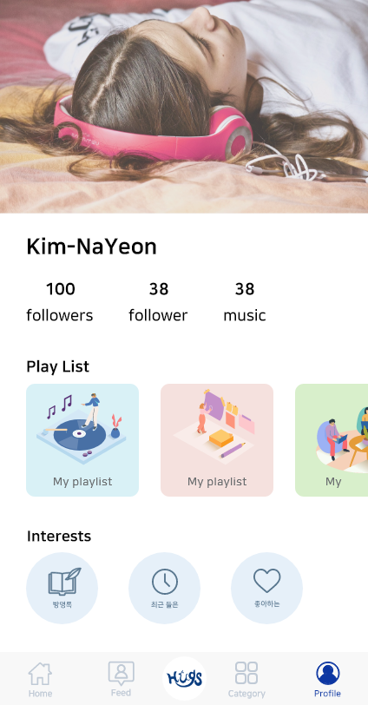
디자인
플레이 리스트
Notes:
모아쓰는 아주 손 쉽고 빠르게 가입이 가능합니다

Slide 15
Q&A
Notes:
질문으로 시작
친구들과 함께 여행 가거나, 뭘 살 때, 돈을 모아본 경험이 있다.
MT나 워크샵 돈 내고 가봤다는 분,
여러분들이 모두 고객님
한 분 한 분 모두 들어볼 수 없으니 한 친구의 이야기를 들려드릴게요 바로 지영이

Slide 16
감사합니다
Notes:
질문으로 시작
친구들과 함께 여행 가거나, 뭘 살 때, 돈을 모아본 경험이 있다.
MT나 워크샵 돈 내고 가봤다는 분,
여러분들이 모두 고객님
한 분 한 분 모두 들어볼 수 없으니 한 친구의 이야기를 들려드릴게요 바로 지영이

